Slide 1

Chatbot Lapor Covid -LaVid
UNIVERSITAS DIAN NUSWANTORO SEMARANG

Slide 2
RUMUSAN MASALAH
Menindaklanjuti Peraturan
Zonasi lingkup RT
MENDAGRI NO. 03
Jumlah warga terinfeksi covid terhitung per-rumah
TNI-Polri Bhabinkamtibnas
Pendataan Manual
Ketidakefektifan pihak berwajib dalam pengumpulan data
Tidak memadai secara otomatisasi

Slide 3
SESUAI PERATURAN
Pada 5 Februari 2021 Instruksi MENDAGRI 2021 No. 03
“Zona Pemberlakuan Pembatasan Kegiatan Masyarakat (PPKM) Skala Mikro dan Pembentukan Posko Penanganan COVID-19 di Tingkat Desa & Kelurahan
untuk Pengendalian Penyebaran COVID-19”

Slide 4
ZONASI WILAYAH RT
0
1 - 5 Rumah
6 - 10
> 10 Rumah
Rumah
Tidak ada kasus
Kasus konfirmasi positif
Rumah
Kasus konfirmasi positif
Kasus konfirmasi positif
Setiap orang terpapar covid per 1 rumah , terhitung sejak 7 hari terakhir

Slide 5
PEMBENTUKAN ANGGOTA BHABINKAMTIBMAS JATENG
Kepolisian Daerah Jawa Tengah melakukan pembentukan Bhayangkara Pembina Keamanan dan Ketertiban Masyarakat (BHABINKAMTIBMAS) sebagai tracer atau pelacak Covid-19 di wilayah kerja Polda Jateng sebanyak 4.937 personel dan untuk pembentukan posko sudah tersebar di tingkat desa/kelurahan.
Dalam upaya menyukseskan penerapan pembatasan kegiatan masyarakat atau PPKM skala mikro.
Sumber : 4.937 Bhabinkamtibmas di Jateng Jadi Tracer Covid-19 (solopos.com)
Notes:
, namun belum teknis dan format yang berlum standar untuk penginputan data, masih berlum tersistematis

Slide 6
Kurang
Sudah
Memadai
Teratasi
Platform Untuk Pelaporan Warga Terinfeksi
Anggota Pengumpul Data

Slide 7
SOLUSI ?

Slide 8
CHATBOT
Program komputer berbasis AI (Artificial Intelligence) atau robot virtual yang dapat mensimulasikan percakapan layaknya manusia.
Teknologi ini juga dikenal sebagai asisten digital yang dapat memahami serta memproses permintaan pengguna, dan memberikan jawaban yang relevan dengan cepat.

Slide 9
CHATBOT
01
Fungsi pelayanan seperi Customer Service
03
Koordinat User berbentuk GIS
AI robot bertindak seperti manusia
Mengumpulkan data dari Lokasi User
02
04

Slide 10
LIMITATION OF CHATBOT
LIMITATION
Menerima Input
Lingkup Wilayah
Koordinat
Kota Semarang
Customer Service
Pengumpul Data
Hanya yang terpapar
Pelaporan terinfeksi
Pihak berwenang

Slide 11
ALUR PENGGUNAAN CHATBOT
Platform Telegram lewat PC/Smartphone
Ketikan /start untuk memulai obrolan
Input RW, RT, dan Jumlah rumah dari lokasi terpapar
2
4
6
1
3
5
7
User adalah pihak berwenang dalam pelaporan data
Typing username chatbot pada kolom search
Bagikan lokasi dari daerah rumah orang yang terinfeksi
Data diproses oleh pihak berwenang

Slide 12
CHATBOT
LAPORAN
LAPORAN
Reverse Geoparsing
LAPORAN
Algoritma Klasifikasi Zonasi
Cloud
LAPORAN
Transfer Informasi langsung
LAPORAN

Slide 13
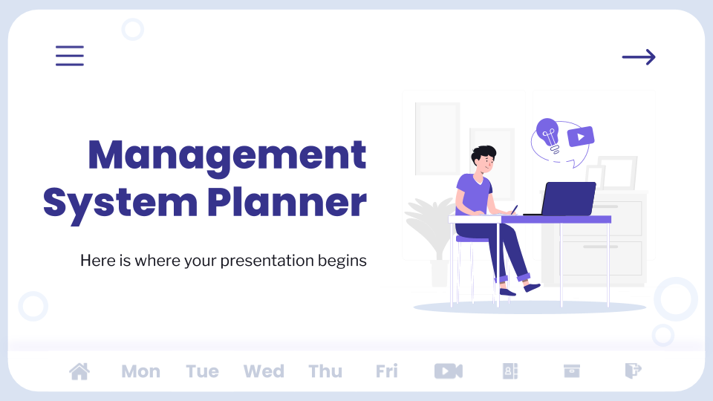
HASIL DATA ZONASI
Mars is full of iron oxide dust and, despite being red, Mars is actually a very cold place
Insert your multimedia content here

Slide 14
THANKS!
@HMTIUDINUS

